Slide 1


立体图形的认识与测量（2）
R·六年级下册

Slide 2
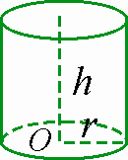
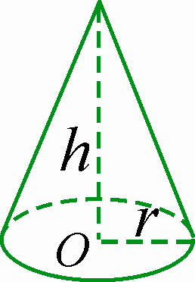
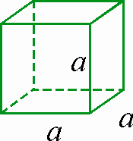
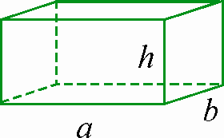
复习导入

Slide 3
巩固旧知
写出长方体、正方体和圆柱体的表面积计算公式。
S_{长方体}＝2(ab＋ah＋bh)
S_{正方体}＝6a²
S_{圆柱}＝2πrh+2πr²

Slide 4
S_{表}＝2S_{底}＋S_{侧}

Slide 5
写出长方体、正方体和圆柱、圆锥体的体积计算公式。
V_{长方体}＝abh
V_{正方体}＝a³
V_{圆柱}＝πr²h
V_{圆锥}＝ πr²h

Slide 6


长方体、正方体与圆柱的体积计算公式有什么联系？
它们都是柱体，所以都可以用“底面积×高”来计算。

Slide 7

立体图形 | 表面积计算公式 | 体积计算公式
S＝2(ab＋ah＋bh)
V＝abh
S＝6a²
V＝a³
V＝Sh
S＝2πrh+2πr²
V＝πr²h
V＝ πr²h

Slide 8

怎样测量出一块拳头大的鹅卵石的体积？
转化
不规则物体体积 规则物体体积

Slide 9
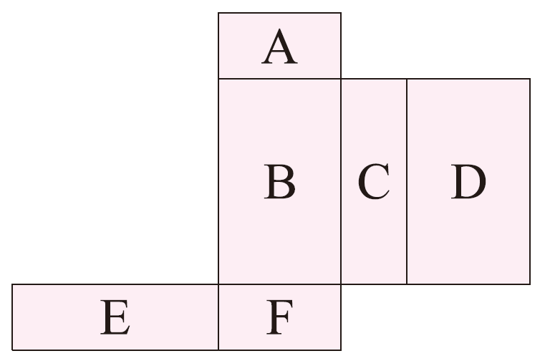
随堂练习
1. 把下面这个展开图折成 一个长方体（字母在长方体的内侧）。
（1）如果A面在底部，那么哪一面在上面？
（2）如果F面在前面，从左面看是B面，那么哪 一面在上面？
F
C

Slide 10
随堂练习
1. 把下面这个展开图折成 一个长方体（字母在长方体的内侧）。
（3）如果要计算这个长方体的表面积和体积，至少要量出哪些边的长度？
量出B面的长和宽，E面的宽。（合理即可）

Slide 11
2. 把一个棱长为6cm的正方体切成棱长为2cm的小正方体，可以得到多少个小正方体？它们的表面积之和比原来大正方体的表面积增加了多少？

Slide 12
大正方体的体积：6×6×6=216（cm³）
小正方体的体积：2×2×2=8（cm³）
216÷8=27（个）
大正方体的表面积：6×6×6=216（cm²）
小正方体的表面积：2×2×6×27=648（cm²）
648 – 216=432（cm²）
答：可以得到27个小正方体，它们的表面积之和比原来大正方体的表面积增加了432cm²。

Slide 13
3. 把一个棱长为10cm的正方体铁块熔铸成一个底面直径是20cm的圆锥形铁块。这个圆锥形铁块的高约是多少？（得数保留一位小数。）
1
10×10×10÷[ ×3.14×（20÷2）²]≈9.6（cm）
3
答：这个圆锥形铁块的高约是9.6cm。

Slide 14
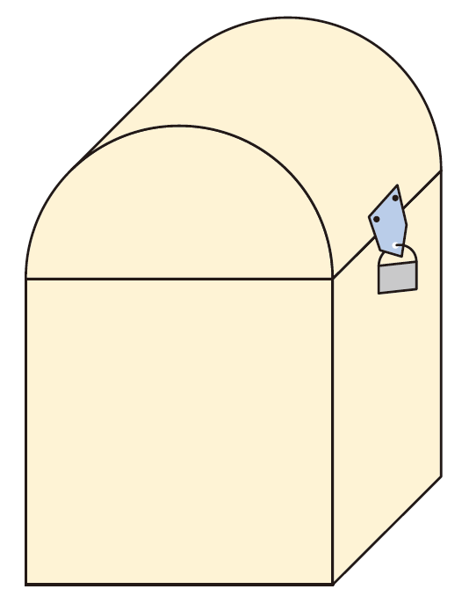
4. 一个箱子下半部的形状是棱长为20cm的正方体，上半部的形状是圆柱的一半。算出它的表面积和体积。
表面积：
20×20×5+3.14×20×20÷2+3.14×（20÷2）²
＝2942（cm²）
体积：20×20×20+3.14×10²×20÷2＝11140（cm³）

Slide 15
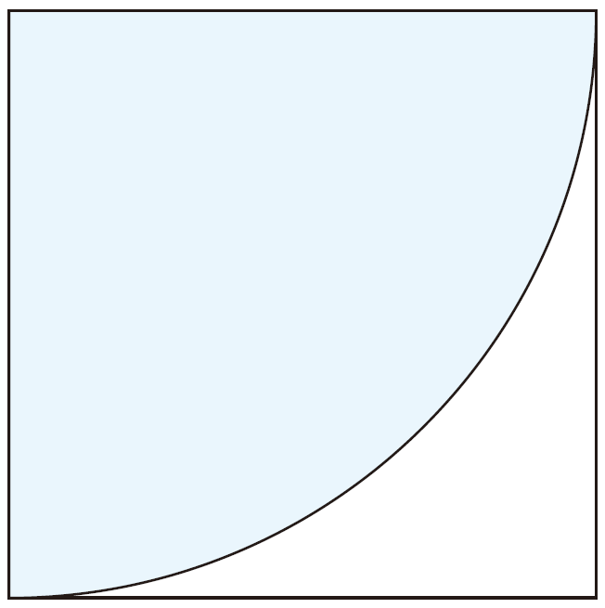
5.*一个正方形的内部有一个四分之一圆（涂色部分）。已知正方形的面积是10cm²，涂色部分的面积是多少？
3.14×10÷4=7.85（cm²）
答：涂色部分的面积是7.85cm²。

Slide 16
6.*用一根长24cm的铁丝围一个长方体（或正方体）框架。在这个长方体的表面糊一层纸，怎样围框架用纸最多？
围成一个棱长为2cm的正方体用的纸最多。

Slide 17

课堂小结
同学们，今天的数学课你们有哪些收获呢？

